Slide 1
.

Slide 2
…
26 апреля 1986 года в 1 час 24 минуты на 4-ом энергоблоке Чернобыльской АЭС раздались последовательно два взрыва, которые возвестили весь мир о свершившейся трагедии уходящего века. Произошла мощная техногенная катастрофа на атомном объекте.

Slide 3
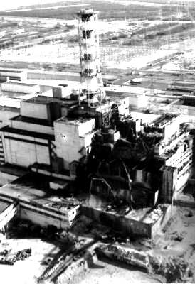
…
Взрывы привели к полному разрушению реактора и его активной зоны, систем охлаждения, а также здания реакторного зала.
На крышу машинного зала, на территорию вокруг АЭС были выброшены железобетонные и металлоконструкции, графитовые блоки и их куски.
Из жерла реактора поднимался, в несколько сотен метров высотой, столб продуктов горения, мощный поток газовой радиоактивности. Из 190 тонн ядерного топлива 90% попало в атмосферу земли. По данным ученых выброс радионуклидов равен, по разным оценкам, четырем и более взрывам в Хиросиме.

Slide 4
.
Крыши нет, часть стены разрушена... Погас свет, отключился телефон. Рушатся перекрытия. Пол дрожит. Помещения заполняются то ли паром, то ли туманом, пылью. Вспыхивают искры короткого замыкания. Приборы радиационного контроля зашкаливают. Повсюду течет горячая радио-активная вода.

Slide 5
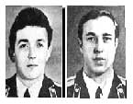
В 1 час 30 минут на место катастрофы прибыли подразделения пожарных частей по охране АЭС, самой станции и г. Припяти, под командованием лейтенантов Виктора Кибенка (слева) и Владимира Правика. Пожарные приняли на себя всю мощь радиоактивного излучения при тушении пожара на кровле машинного зала. Позднее прибыли пожарные части из г.Чернобыля, Киева и других районов, командование которыми возглавил майор Телятников. К 5-ти часам утра пожар был локализован
Оба и их подчиненные получили высокие дозы облучения, спасти их не удалось.
Обоим присвоено звание Героя Советского Союза посмертно. Все они похоронены на Митинском кладбище г. Москве.

Slide 6
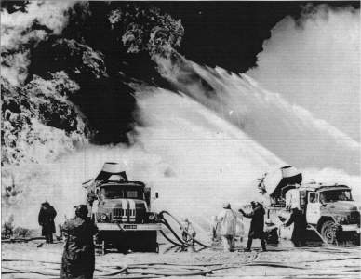
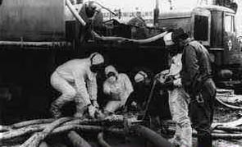
Тысячи людей со всех концов бывшего СССР были призваны и командированы для ликвидации последствий катастрофы. Работы по ликвидации аварии велись в основном вручную.
Лопатами снимали верхний слой грунта на территории АЭС, сбрасывали руками куски арматуры, графита с крыши машинного зала, смывали радиоактивную грязь тряпками внутри станции.

Slide 7
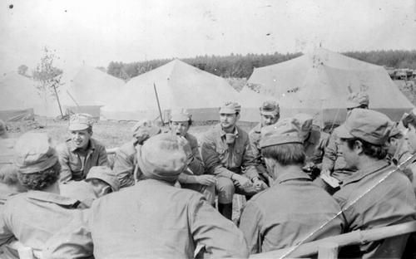
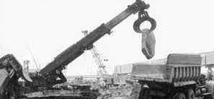
Некоторые радиоуправляемые механизмы, выполняющие работы по устранению завалов, не выдерживали высокого уровня радиации и выходили из под контроля операторов
Разрушенная активная зона имела контакт с атмосферой; там все клокотало, шумело, гудело, подобно геенне огненной

Slide 8
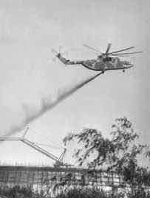
Правительство, выслушав советы специалистов приняло решение закрыть, засыпать воронку теплопоглощающими материалами, способными к фильтрации огня и пепла.
Потому с 27 апреля по 10 мая летчики Военно-воздушных сил СССР, рискуя плотью и жизнью своей, совершили сотни полетов над активной зоной. Они сбросили с вертолетов тысячи и тысячи мешков песка, глины, доломита, бора, а также крупные упаковки свинца, который по весу занимал первое место - 2400 тонны.

Slide 9
Мощность радиационных выбросов из разрушенного реактора уменьшилась только через пять дней, составив примерно 15 процентов от первоначальной. Затем она стала нарастать вновь, достигая (по истечении четырех дней) 70 % от уровня первого дня. Специалисты, крестясь от ужаса, ожидали еще более жестокого радиационного удара, который мог случиться при обвале в шахтный бассейн крышки разрушенного реактора, а бассейн был наполнен водой охладительной системы. В срочном порядке готовились средства для эвакуации миллионов людей. На запасные пути были поставлены сотни железнодорожных эшелонов. Готовились авто-мобильные колонны. Эвакуацию предполагалось провести в радиусе 300 километров от АЭС, куда входили города Киев, Гомель, Бобруйск...

Slide 10
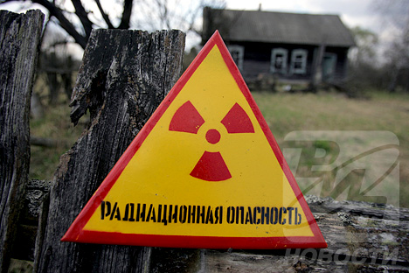
На десятый день мощность выбросов упала –
до одного процента. Наступила нервная разрядка.
В первые дни, когда извержение было в самом разгаре, воздушные потоки двигались на Беларусь…

Slide 11
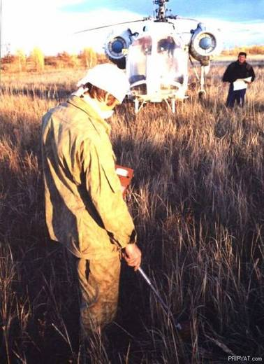
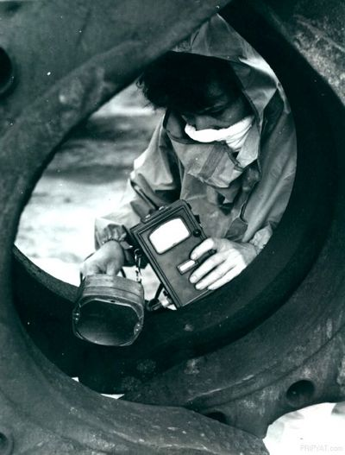
После чернобыльской катастрофы была проведена большая работа по оценке загрязнения территорий, подвергшихся воздействию радиации.

Slide 12
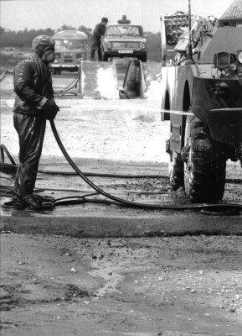
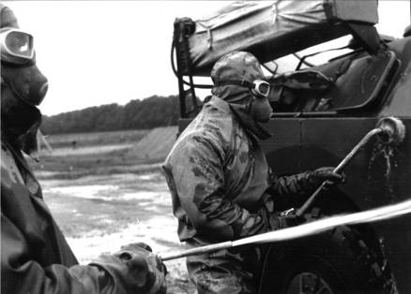
Дезактивация Важно было не допустить расширения зоны радиоактивного заражения. С этой целью боролись с пылеобразованием, опрыскивая поверхность специальной смесью, применяли полимерные покрытия, использовали метод вакуумной очистки всасыванием (пылесосы), вручную протирали объекты тканями, пропитанными дезактивирующими растворами.

Slide 13
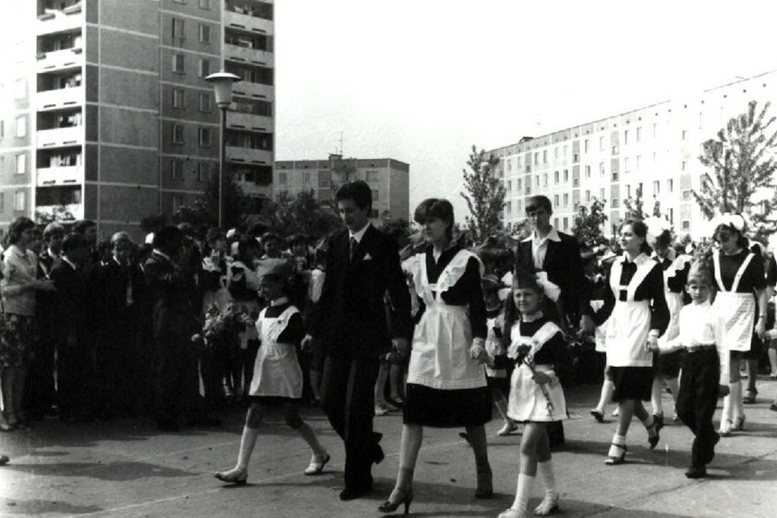
До аварии…

Slide 14
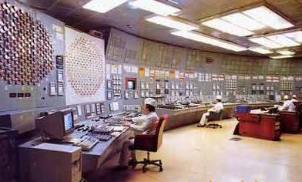
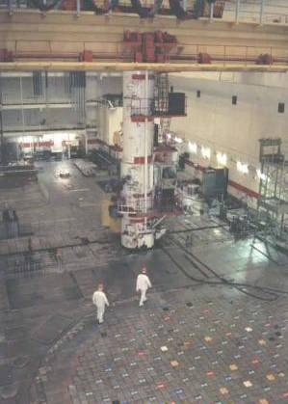
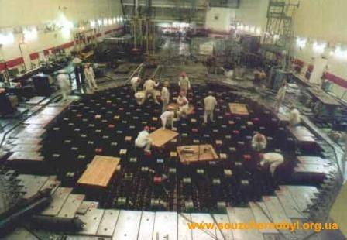

Slide 15
после…

Slide 16
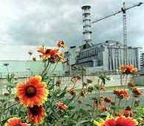
Его высота составила 61 метр, наибольшая толщина стен –
18 метров. Возведение "саркофага" осуществлялось с помощью самоходных кранов, оснащенных телевизионными средствами наблюдения. В нем предусмотрена система вытяжной вентиляции с очисткой воздуха, система принудительного охлаждения, а для недопущения повышения нейтронной активности на крыше установлены баки с раствором бора.

Slide 17
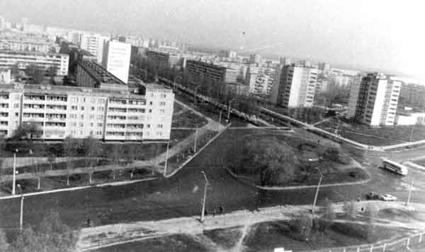
Мёртвый город

Slide 18
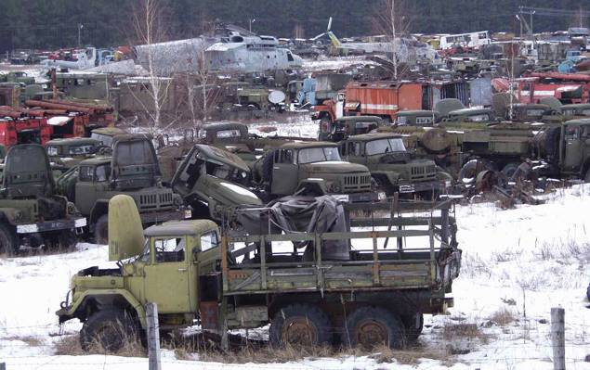
Тишина. Тишина в мертвом городе.
"Россоха" - огромное поле, заполненное рядами изъеденных коррозией грузовиков, пожарных машин, бульдозеров, бронетранспортеров и прочей радиоактивной техники - а посредине, как символ полной безысходности, поникли лопастями вертолеты, которым уже никогда более не суждено подняться в воздух...

Slide 19
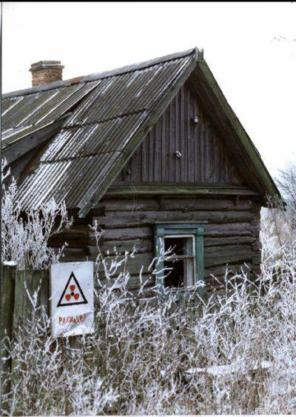
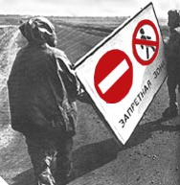
Здесь жить нельзя

Slide 20
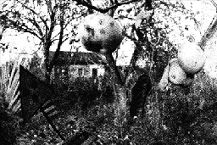
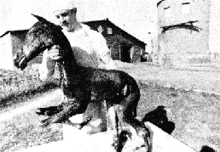
Под воздействием радиации яблоки выросли невероятных размеров
Жеребёнок с пятью конечностями

Slide 21
Отмечается: превышение показателей болезни эндокринной системы и нарушения обмена веществ, болезни крови и кроветворных органов,
врожденные аномалии
более чем в 4 раза;
психические расстройства
и болезни системы кровообращения
более чем в 2 раза.

Slide 22
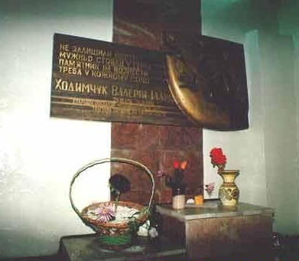
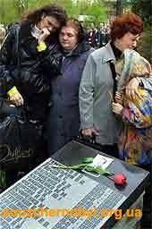
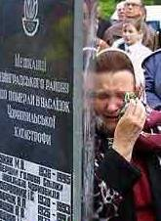
Помним!
25 лет назад произошла авария на Чернобыльской АЭС….

Slide 23
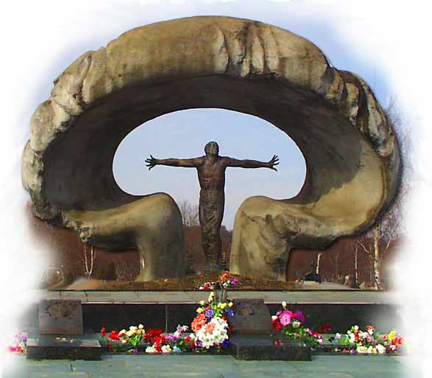

Slide 24
Конец…

